Slide 1

Россия
в Первой
мировой
войне
XX век
История
России

Slide 2

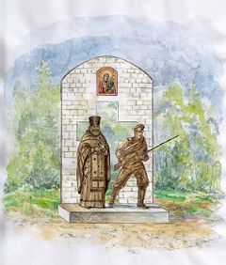
Классный час.
Пусть у каждого проснется гордость быть русским, пусть принадлежность к великому народу, сумевшему творить такие великие дела, наполнит его сердце светлым и теплым счастьем.
Пусть, наконец, явится у него желание подняться до этих славных предков, проникнуться заветами их, и пойти по пути, указанному нам словами одного из великих иерархов наших:
«Они – на небесах,
Им слава не нужна:
К подобным нас делам
Должна вести она!..»
Памяти павших на фронтах Великой войны посвящается!
Почти 100 лет назад в мировой истории произошло событие, перевернувшее все мироустройство, захватившее в водоворот боевых действий чуть ли не половину мира, приведшее к развалу могущественных империй и, как следствие, к волне революций – Великая война. В 1914 году Россия была вынуждена вступить в Первую мировую войну, в жестокое противостояние на нескольких театрах боевых действий. В войну ознаменованную применением химического оружия, первым масштабным применением танков и авиации, войну с огромным количеством человеческих жертв. Исход этой войны стал трагичным для России - революция, братоубийственная гражданская война, раскол страны, утрата веры и тысячелетней культуры, раскол всего общества на два непримиримых лагеря.

Slide 3
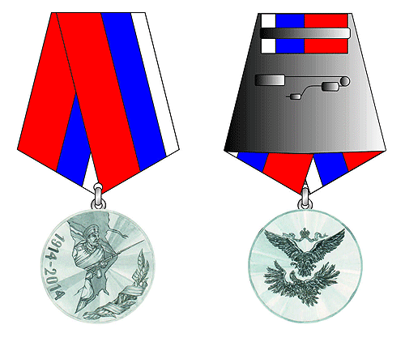
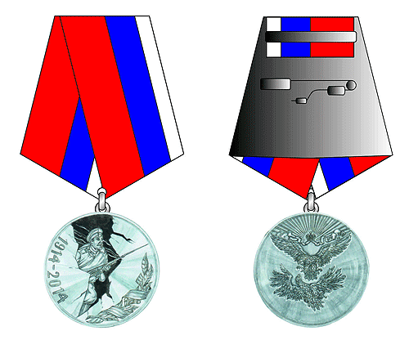
История этой катастрофической для России войны, в угоду идеологии воцарившейся в стране после Октябрьской революции, рассматривалась как исторический факт и то, как война империалистическая, а не война «За веру, Царя и Отечество».
И сейчас наша задача - возрождение и сохранение памяти о Великой войне, о ее героях, о патриотизме всего русского народа, о его моральных и духовных ценностях, и его истории.
100-летие Первой Мировой войны может стать первым шагом к воссоединению расколотого российского общества, возвращению к вере отцов и дедов, к обретению всем народом России долгожданной национальной идеи, осознанию величия своей Родины. Все это возможно, если всем миром сплотиться и отдать дань памяти героическим предкам.

Slide 4

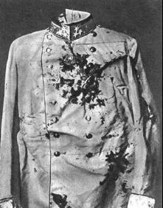
1.Начало войны.
Противоречия между Антантой и Тройст-венным Союзом при-вели к началу 1 миро вой войны.28 июня 1914 г в Сараево Гав-риил Принцип заст-релил наследника ав-стрийского престола Франца-Фердинанда.
Вскоре Австрия под да-влением Германии предъявила Сербии ультиматум.
Мундир
Франца-Фердинанда

Slide 5
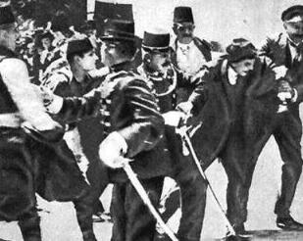
1.Начало войны.
Арест
Гавриила
Принципа
28 июля началась австро-сербская война.Николай II после долгих колебаний объявил всеобщую мобилизацию, и в ответ 1 августа Германия объявила войну России. В войну было вовлечено 38 государств с населением в 1,5 млрд.Все они преследовали агрессивные цели, но основная ответственность легла, на Германию, стремившуюся разгромить Францию и Россию и завладеть английскими и французскими колониями.

Slide 6
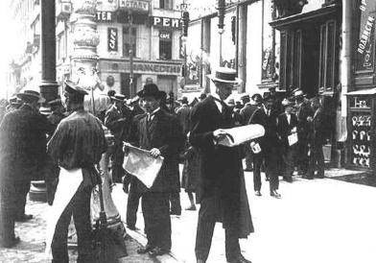
На Невском
после объявления
войны.
Начало войны вызвало в России взрыв патриотизма. В крупных городах прошли антигерманские манифестации и погромы. Санкт-Петербург был переименован в Петроград. Уже в 1-е дни на мобилизационные пункты явились почти все военнообязанные. Женщины добровольно работали санитарками

Slide 7
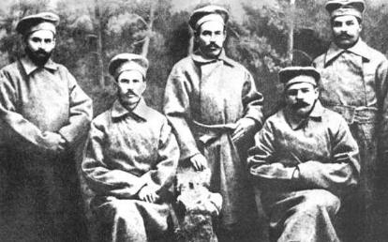
2.Война и русское общество.
Большевики
Депутаты
IV Думы.
Дума приняла решение о поддержке правительства в войне, но среди левых единства не было. Часть от-носилась к патриотам, 2-я группа объявила себя па-цифистами, а большевики, считая войну империа-листической, заняли пораженческую позицию, при-зывая повернуть штыки против правительств, на-чавших мировую бойню. Дума осудила их позицию. Большевистская фракция была лишена депутатской неприкосновенности и отдана под суд.

Slide 8
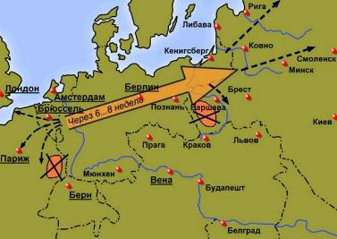
3.Начало боевых действий.
Планы
Германии
Немецкий план войны базировался на идее «блицкрига».Немцы развертывали свою армию за 17 дней, а Россия -за 40. Поэтому Германия хотела вначале разгромить Францию, а затем перебросить свои войска на Восток и взять верх над Россией. Россия кон-кретного плана не имела. Верховным главнокомандующим стал дядя царя - великий князь Николай Николаевич.

Slide 9
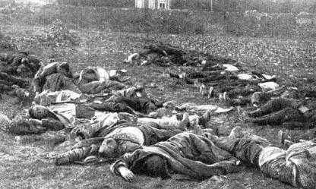
Тела убитых
французов
на р.Марна.
В августе 1914 немцы начали наступление на Западе. Обойдя линию укреплений на франко -германской границе, они нанесли удар через территорию Бельгии, и поставили Францию в тяжелое положение. На р.Марна началась тяжелая битва. Французы обратились к России за помощью, прося начать наступление на Восточном Фронте.

Slide 10
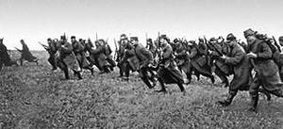
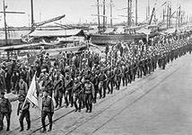
Первая мировая война 1914-1918 годов − одно из крупнейших, переломных событий мировой истории, отношений.
Этот беспрецедентный по масштабам катаклизм привел к потере миллионов человеческих жизней, падению нескольких могущественных империй, становлению новых национальных государств, коренным переменам в системе международных отношений.

Slide 11
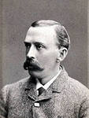
Он предопределил весь последующий ход событий, включая Вторую мировую войну. Как отмечал американский политолог Дж.Кеннан, «все, что произошло в мире в ХХ веке, вышло из Первой мировой».
Для России как одного из ключевых государств – участников войны она обернулась самыми трагическими последствиями.
1845 Джордж Кеннан(George
Kennan) американский журналист
Страна была ввергнута в хаос революции и гражданской войны. С приходом к власти большевиков, она оказалась в уникальной ситуации, капитулировав перед проигравшей войну Германией.

Slide 12
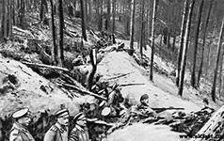
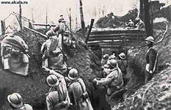
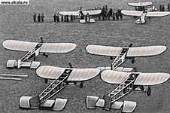
В последующий период – война, которая в дореволюционной России получила название Второй Отечественной, была, по оценке Президента Российской Федерации В.В.Путина, «незаслуженно забыта, фактически по ряду политических, идеологических соображений вычеркнута из нашей исторической памяти и из истории».
Несправедливому забвению подвергся массовый героизм русских воинов, из которых около двух миллионов погибло на полях сражений и около четырех миллионов пострадало от ран. В стране не было установлено ни одного достойного общенационального памятника героям и жертвам Первой мировой войны.

Slide 13
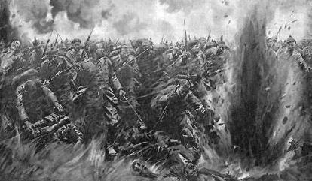
4.Ход войны в 1915-16 гг.
Атака
немецкой
пехоты
Солдаты собирали винтовки убитых товарищей. Тем не менее сопротивление врагу нарастало и вскоре стали говорить, о «великом отступлении», т.к. немецкие потери достигли огромной цифры. Союзники помочь России отказались, и остановить наступление неприятеля удалось лишь к началу осени.

Slide 14
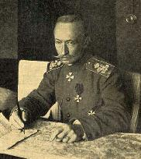
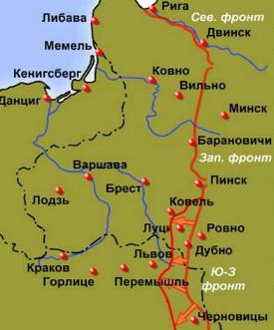
4.Ход войны в 1915-16 гг.
В 1916 г. Германия вновь нанесла удар по Франции Основные события развернулись под Верденом. Это сражение продолжа-лось полгода.Франция обратилась за помощью к России и по решению Генштаба ген. Брусилов начал наступление на Юго-Западном Фронте.В результате «Брусиловс-кого прорыва русская ар мия продвинулась на 340 км, и немцам пришлось спасать союзников, сняв ряд частей из-под Верде-на.Но успех Брусилова не был поддержан на других фронтах и он отступил.
Брусиловский прорыв

Slide 15
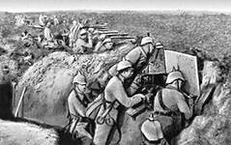
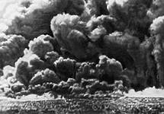
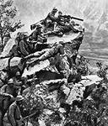
В настоящее время в России при активной поддержке руководства страны развернулось общественное движение за восстановление и увековечение исторической памяти о мужестве и самопожертвовании тех, кто участвовал и отдал жизнь за Отечество в этой войне.
Создан Оргкомитет по подготовке к 100-летию её начала, принято принципиальное решение об установке в Москве на Поклонной горе памятника ее героям.
В работу на этом направлении активно включились российские Историческое и Военно-историческое общества, другие научные и общественные центры. Россия также намерена участвовать в международных мероприятиях, посвященных 100-летию Первой мировой войны.

Slide 16
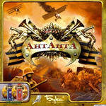
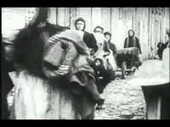
Россия не хотела этой войны и стремилась ее предотвратить. Вплоть до 1912 года наша дипломатия не теряла надежду сохранить добрые отношения с Германией. И только за полтора-два года до начала войны была сделана ставка на укрепление
Антанты в расчете на то, что это было бы действенным фактором сдерживания Берлина и Вены. Переломный момент наступил в конце 1913 года:
в Петербурге окончательно пришли к выводу, что дальнейшие уступки германо-австрийскому блоку не только не помогут предотвратить конфликт, но, напротив, будут лишь поощрять его к более агрессивным действиям и ослаблять позиции России в рамках Антанты.

Slide 17
Тем не менее, в ходе кризиса, разразившегося вслед за выстрелами в Сараево, Россия вплоть до последних дней июля 1914 года предпринимала усилия, направленные на дипломатическое урегулирование конфликта между Веной и Белградом.
Однако принятие в полном объеме австрийского ультиматума было неприемлемо для Петербурга, поскольку это фактически лишало бы Сербию ее суверенитета и вызвало бы протесты в общественном мнении самой России. К тому же Германия уже сделала свой выбор и активно поощряла агрессивные устремления Австро-Венгрии.
Тем самым кризис в Европе принял фатальный характер: 1 августа Германия объявила войну России, а 3 августа – Франции. 4 августа в войну вступила Великобритания.

Slide 18
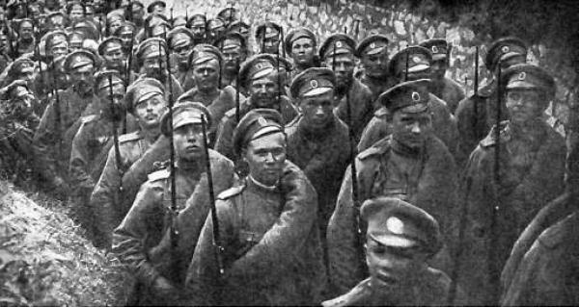
Мы уходим на Запад, туда, где закатное солнце
Наши судьбы едины с судьбой необъятной страны
Мы вернёмся домой (если только, конечно, вернёмся)
Если только вернёмся мы с этой проклятой войны...
Кто-то, вспомнив о близких, назад обернётся невольно
Кто-то с прошлым расстался, и смотрит с надеждой вперёд
Колыханье штыков, как стальные балтийские волны
И пока ещё полный состав батальонов и рот

Slide 19
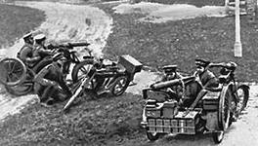
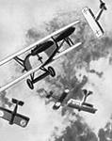
Нам бросают цветы. Нам твердят: «Да хранит вас Всевышний!»
Кружат головы марши и призрачной славы вино
Мы когда-нибудь вспомним об этом у стен Перемышля
Как о чём-то, что было не с нами и очень давно
То что целью казалось вчера — оказалось не целью
То что было серьёзно — сегодня уже не всерьёз
Грозы августа хлещут не ливнем с небес, а шрапнелью
По ветвям оголённым не в срок облетевших берёз
И однажды настанет пора — мы разрушим святыни
Ибо зубы дракона посеяны, не семена
Мы вернёмся домой (если только вернёмся) другими
И не лаской — оскалом нас встретит другая страна...

Slide 20
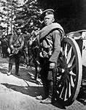
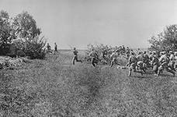
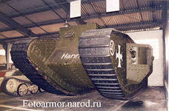
В военном отношении Россия не была полностью готова к войне. Русская армия еще не завершила программу реорганизации, рассчитанную до 1917 года, однако с первых дней войны проявила исключительное мужество и самопожертвование.
В августе 1914 года Франция, столкнувшись с реальной угрозой падения Парижа, обратилась к России с просьбой как можно скорее начать наступление в Восточной Пруссии.
Российское командование не успело в полной мере подготовиться к проведению запланированной операции, но, верное союзническому долгу, пришло на помощь Франции. Платить за это пришлось дорогой ценой – разгромом армии генерала А.В.Самсонова.

Slide 21
Петроградское небо мутилось дождем,
На войну уходил эшелон.
Без конца - взвод за взводом и штык за штыком
Наполнял за вагоном вагон.
Нет, нам не было грустно, нам не было жаль,
Несмотря на дождливую даль.
Это - ясная, твердая, верная сталь,
И нужна ли ей наша печаль?
Эта жалость - ее заглушает пожар,
Гром орудий и топот коней.
Грусть - ее застилает отравленный пар
С галицийских кровавых полей...

Slide 22
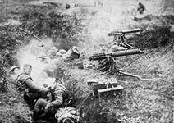
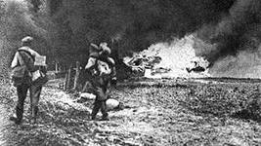
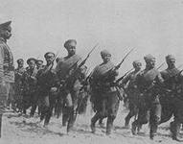
Однако немцы были вынуждены перебросить с Запада на русский фронт два корпуса, и Париж был спасен. Красноречиво признание маршала Фоша: «Если Франция не была стерта с лица земли и Париж не был взят в первые же несколько месяцев, то это только благодаря жертвенному наступлению русских».
Действия России, таким образом, внесли крупный вклад в победу Антанты, так как германо-австрийский блок мог выиграть войну только на начальном этапе, в случае быстрой победы на Западном фронте.
В дальнейшем, с переходом к затяжной позиционной войне, он был обречен на поражение из-за необходимости вести ее на два фронта и очевидного стратегического превосходства Антанты, особенно после вступления в войну США.

Slide 23
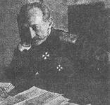
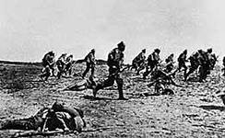
По просьбе французов на Западный фронт в 1916 году был направлен русский экспедиционный корпус в составе четырех бригад (около 40 тысяч солдат и офицеров), который принимал участие в боевых действиях на самых трудных участках и проявил исключительные отвагу и мужество.
В целом, русская армия достойно выполнила свой долг. Ею был выигран ряд крупных сражений в Галиции и Польше, осуществлен успешный «Брусиловский прорыв» и т.д.
В Первой мировой войне активную патриотическую роль сыграла русская дипломатия.

Slide 24
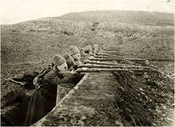
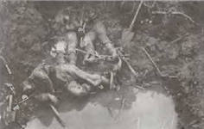
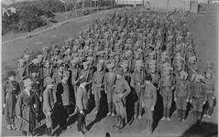
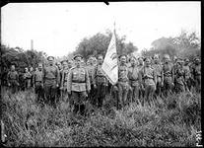
После начала военных действий ее деятельность сосредоточилась на укреплении союзнических отношений и поисках новых союзников Антанты,
обеспечении международной изоляции держав Тройственного союза, разработке послевоенного мироустройства. Исполнением «исторических заветов»
русской дипломатии стали соглашения 1915 года о будущем Константинополя и Черноморских проливов, хотя реализовать их так и не удалось.

Slide 25
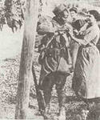
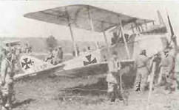
В условиях военного времени произошла существенная модернизация внешнеполитического ведомства России, расширение его функций, в том числе за счет обширной
гуманитарной деятельности: активной помощи военнопленным и раненым, оказания поддержки российским подданным, оказавшимся на территории противника и т.д. Российские дипломаты проявляли личное мужество в чрезвычайных ситуациях, например,
в посольстве в Сербии во время австрийского наступления на Белград. Многие были мобилизованы в действующую армию и пали на полях сражений.

Slide 26
Мировая первая война,
Сколько жизней она унесла,
Сколько чёрных вестей раздала,
Сколько горя она принесла.
России сынов забрала
Православных и мусульман,
Сколько крови она пролила
Солдат из разных стран.
«Дикая дивизия» Кавказа
Германии «Железную» смела,
Николая второго фраза:
«Никогда не забудет Россия».

Slide 27
Брусиловский прорыв
Решил итог войны,
Народный тот порыв
Забыть мы не должны.
В разрывах бомб, штыками,
Кто, чем мог,
Сражалися с врагами
Кто, как смог.
Мировая первая война,
Россия отпор в ней дала,
Испытала все беды страна,
Сквозь огонь и воду прошла.

Slide 28
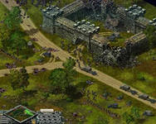
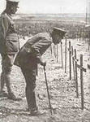

Мировое сообщество должно переосмыслить уроки Первой мировой войны не для сведения «исторических счетов» и деления ее участников на победителей и побежденных. Важно, чтобы историческая память об этой трагедии нацеливала на более активные поиски решения современных проблем безопасности
Главное – осознать, что в условиях глобальной турбулентности и растущей взаимозависимости государств и народов единственно надежной страховкой от возможных потрясений является соблюдение универсальных принципов равной и неделимой безопасности
применительно к евроатлантическому, евразийскому и азиатско-тихоокеанскому пространствам

